Slide 1

CHÀO MỪNG CÁC THẦY CÔ GIÁO VỀ DỰ GIỜ
LỚP 5A10
MÔN: LUYỆN TỪ VÀ CÂU
GIÁO VIÊN: NGUYỄN THÙY TRANG

Slide 2

KHỞI ĐỘNG

Slide 3


Slide 4




Mở rộng vốn từ:
Hòa bình

Slide 5
Bài 1: Dòng nào dưới đây nêu đúng nghĩa của từ hoà bình?
a) Trạng thái bình thản.
b) Trạng thái không có chiến tranh.
b) Trạng thái không có chiến tranh.
c) Trạng thái hiền hoà, yên ả.
Thảo luận nhóm

Slide 6
Bài 2: Những từ nào dưới đây đồng nghĩa với từ hòa bình?
- Bình yên - Bình thản
- Lặng yên - Thái bình - Hiền hoà - Thanh thản
- Thanh bình - Yên tĩnh
Thảo luận nhóm

Slide 7

Trò chơi:
Ai nhanh nhất ?

Slide 8
Hết giờ
30
29
28
27
26
25
24
23
22
21
20
19
18
17
16
15
14
13
12
11
10
09
08
07
06
05
04
03
02
01
00
Trò chơi:
Ai nhanh nhất ?
Bắt đầu

Slide 9
Bài 2: Những từ nào dưới đây đồng nghĩa với từ hòa bình?
- Bình yên - Bình thản
- Lặng yên - Thái bình - Hiền hoà - Thanh thản
- Thanh bình - Yên tĩnh
Thế nào là từ đồng nghĩa?

Slide 10
Bài 3: Em hãy viết một đoạn văn từ 5 đến 7 câu miêu tả cảnh thanh bình của một miền quê hoặc thành phố mà em biết.

Slide 11
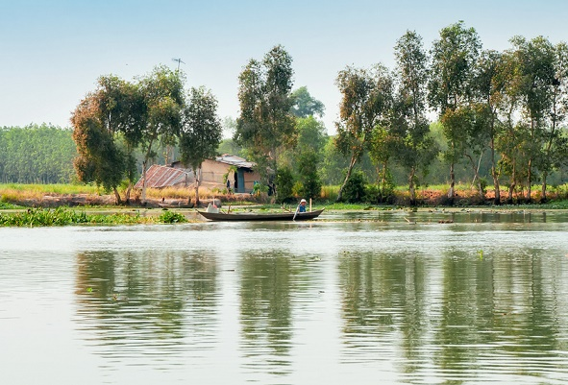
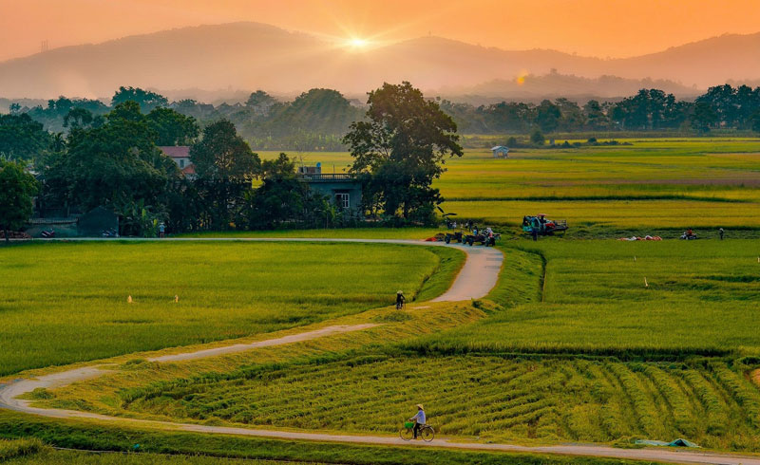
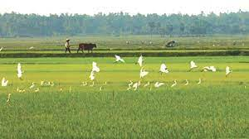
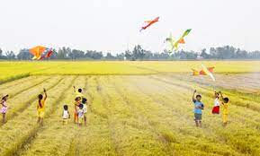

Slide 12
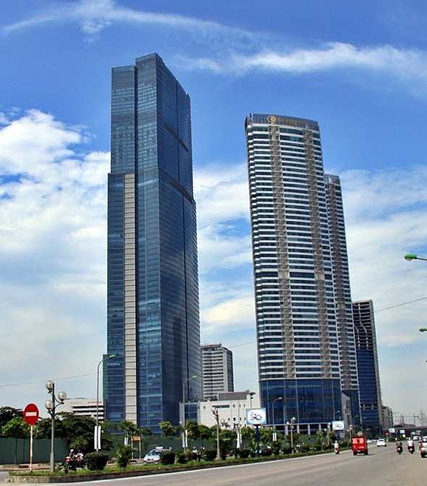
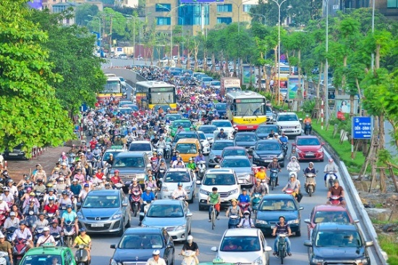
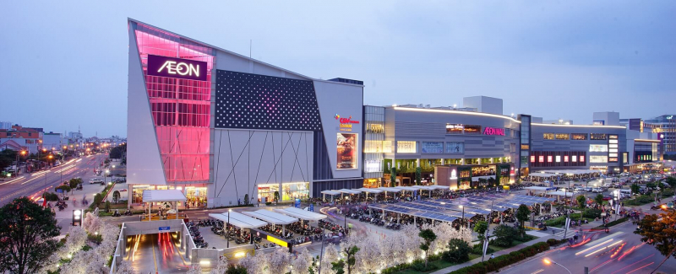
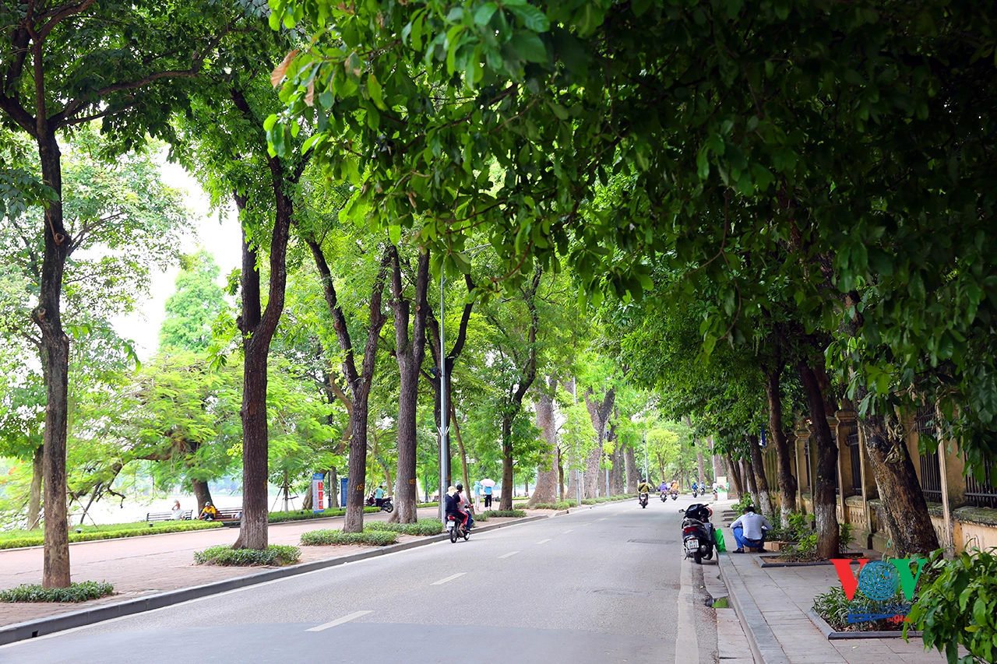

Slide 13
Bài 3: Em hãy viết một đoạn văn từ 5 đến 7 câu miêu tả cảnh thanh bình của một miền quê hoặc thành phố mà em biết.

Slide 14

Vận dụng
- Từ “hòa bình” giúp em liên tưởng đến điều gì?
- Là học sinh con cần làm gì để giữ cho đất nước luôn hòa bình?

Slide 15
TRÂN TRỌNG CẢM ƠN CÁC THẦY CÔ GIÁO!

